Slide 1
11/5進度報告
報告者：林廣學

Slide 2
上禮拜在....
修正登入功能的Bug
建立FileUtils類別，將要使用到檔案IO的動作獨立出來（正在建構中）

Slide 3
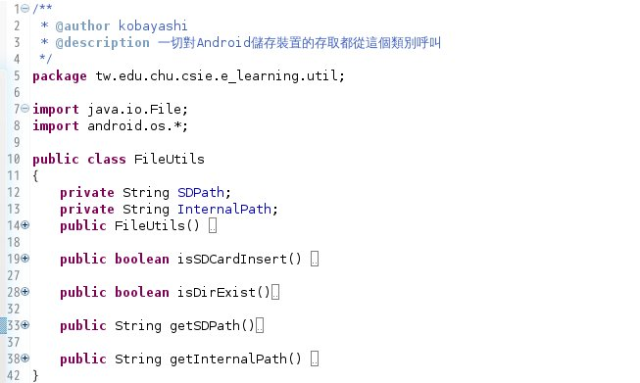
FileUtils類別

Slide 4
The End

